Slide 1
作業13
繳交截止日期：2021/12/28 23:55

Slide 2
作業13 [C++]
判斷數獨
說明：程式將讀取三個txt檔，每個檔案內有 9 x 9 個數字（每數字以空格為間
隔），請判斷檔案內容是否為成功的數獨表格，成功顯示(Y)、失敗顯示(N)，
記得換行
Input : sudo1.txt、sudo2.txt、sudo3.txt
Output : Y / N
cpp與txt檔案需放在同一資料夾下執行
顯示Y/N 直接透過cout顯示即可無須寫檔
測資數量固定為三個，檔名固定
無須考慮特殊狀況 如(數字沒填滿、數字非1~9等)

Slide 3
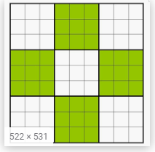
數獨規則
規則一
任一 3 x 3 宮格內 (下圖綠色與白色標示區域) ，須出現1 ~ 9，數字不得重複
9 個 3 x 3 宮格皆須考慮

Slide 4
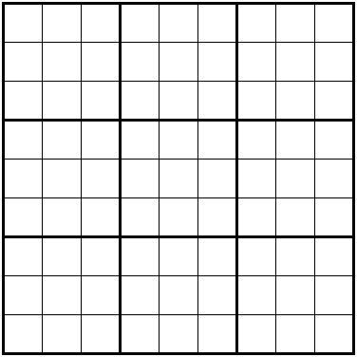
數獨規則
規則二
任一直行或橫列，須出現1 ~ 9，數字不得重複
9 個直行皆須考慮
9 個橫列皆須考慮
無需考慮斜角

Slide 5
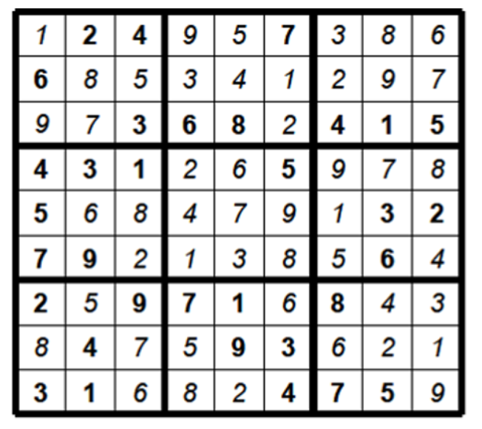
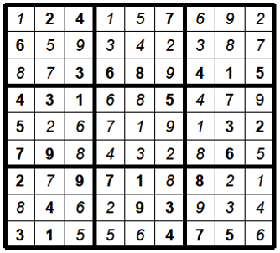
數獨範例
Y
N

Slide 6

輸出範例

Slide 7
繳交規範

Slide 8
繳交內容
內容包含:
程式碼 (.cpp)
檔名皆須為 AX-XXXXXXXXX

Slide 9
繳交方式
1. 作業上傳以 新eeclass系統 為主 https://ncueeclass.ncu.edu.tw/
2. 有修計實者，作業繳交至 “計算機實習I”
3. 無修計實者，但有修計概者，作業繳交至 “計算機概論I”
4. 不接受補交

Slide 10
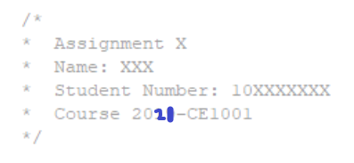
繳交格式
程式碼開頭要有以下文字
計算機概論Ⅰ : 2021-CE1001
計算機實習ⅠA : 2021-CE1003-A
計算機實習ⅠB : 2021-CE1003-B

